Slide 1

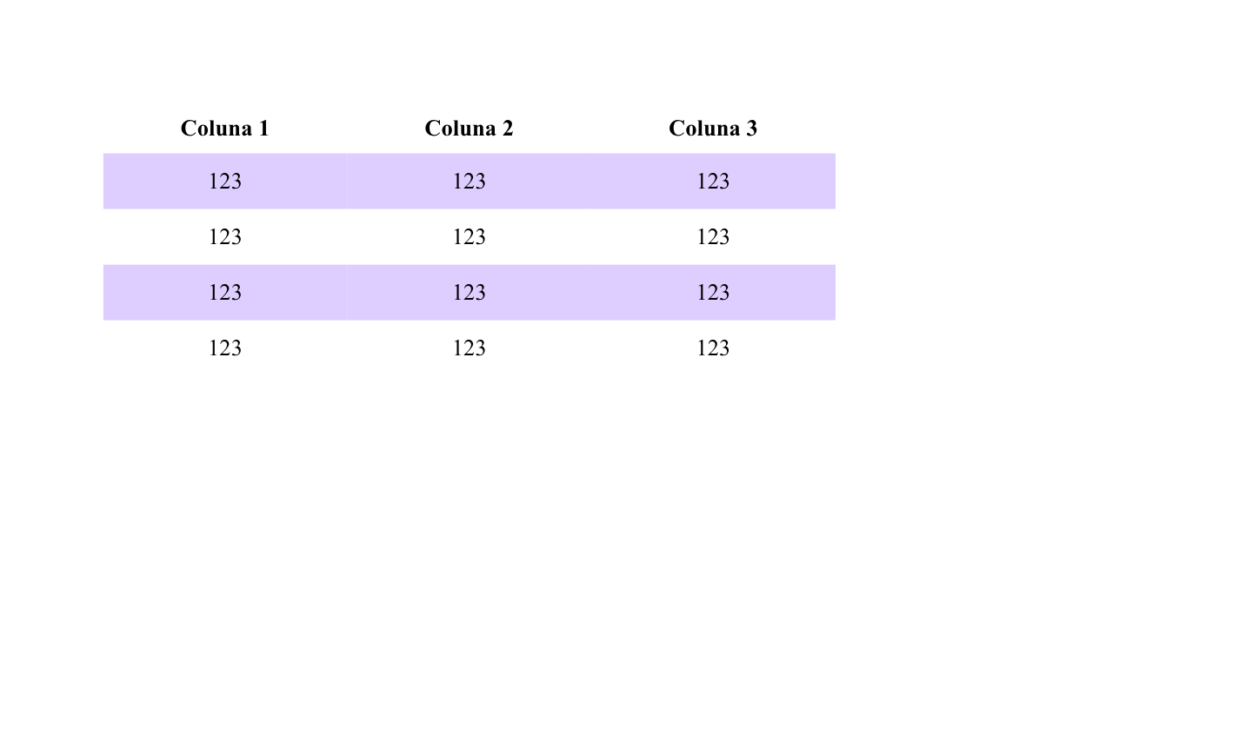









Jornada
“Nossas Bibliotecas são para todas as pessoas?”
Sul-Rio-Grandense
de
17, 18 e 19 de setembro
IFRS Campus Porto Alegre
Biblioteconomia & Documentação
20ª edição
Título do trabalho Times, negrito, corpo 40pt, podendo ser reduzido para até corpo 35, caso a quantidade de texto ultrapasse o espaço delimitado
Nomes dos autores: times, negrito, corpo 30pt
Instituições; endereço eletrônico: arial, regular, corpo 25pt
INTRODUÇÃO
Corpo do texto Times regular tamanho 25. podendo ser reduzido para até 20pt caso a quantidade de texto ultrapasse o espaço delimitado.
Introdução introdução introdução introdução introdução introdução introdução introdução introdução introdução introdução introdução introdução introdução introdução
METODOLOGIA
Imagem 1 - Título da imagem
Fonte: Silva (2010)
Corpo do texto Times regular tamanho 25. podendo ser reduzido para até 20pt caso a quantidade de texto ultrapasse o espaço delimitado.
Metodologia metodologia metodologia metodologia metodologia metodologia metodologia metodologia metodologia metodologia metodologia metodologia
Resultados resultados resultados resultados resultados resultados resultados resultados resultados resultados resultados resultados resultados resultados resultados
RESULTADOS E DISCUSSÃO
CONSIDERAÇÕES FINAIS
Corpo do texto Times regular tamanho 25. podendo ser reduzido para até 20pt caso a quantidade de texto ultrapasse o espaço delimitado.
Resultados resultados resultados resultados resultados resultados resultados resultados resultados resultados resultados resultados resultados resultados resultados
Corpo do texto Times regular tamanho 25. podendo ser reduzido para até 20pt caso a quantidade de texto ultrapasse o espaço delimitado.
Considerações finais considerações finais considerações finais considerações finais considerações finais considerações finais considerações finais considerações finais considerações finais considerações finais considerações finais considerações finais considerações finais considerações finais
REFERÊNCIAS
Corpo do texto Times regular tamanho 25. podendo ser reduzido para até 20pt caso a quantidade de texto ultrapasse o espaço delimitado.
Tabela 1 - Título da tabela
Fonte: Silva (2010)
Patrocinadores:
Apoiadores:
Parceiro:
Gestão:
Realização:

